Slide 1
Разработка проекта ПООП СПО по специальности 43.02.15 Поварское и кондитерское дело с учетом интенсификация освоения образовательной программы
Янченкова Е.В., к.п.н., методист ГБПОУ «1-й МОК»
ФУМО
в системе СПО по УГПС
43.00.00. Сервис и туризм

Slide 2
Структура образовательной программы | Объем в академических часах
Общий гуманитарный и социально-экономический цикл Основы философии История Иностранный язык в профессиональной деятельности Физическая культура Психология общения Математический и общий естественнонаучный цикл Химия Экологические основы природопользования Общепрофессиональный цикл Микробиология, физиология питания санитария и гигиена в пищевом производстве Организация хранения и контроль запасов и сырья Техническое оснащение организаций питания Организация обслуживания Основы экономики, менеджмента, маркетинга Правовые основы профессиональной деятельности Информационные технологии в профессиональной деятельности Охрана труда Безопасность жизнедеятельности | не менее 324 не менее 168 не менее 468

Slide 3
Структура образовательной программы | Объем в академических часах
Профессиональны цикл Организация и ведение процессов приготовления и подготовки к презентации полуфабрикатов для блюд, кулинарных изделий сложного ассортимента Организация ведения процессов приготовления, оформления и подготовки к презентации горячих блюд, кулинарных изделий, закусок сложного ассортимента с учетом потребностей различных категорий потребителей, видов и форм обслуживания Организация ведения процессов приготовления, оформления и подготовки к презентации холодных блюд, кулинарных изделий, закусок сложного ассортимента с учетом потребностей различных категорий потребителей, видов и форм обслуживания Организация ведения процессов приготовления, оформления и подготовки к презентации холодных и горячих десертов, напитков сложного ассортимента с учетом потребностей различных категорий потребителей, видов и форм обслуживания Организация ведения процессов приготовления, оформления и подготовки к презентации хлебобулочных, мучных кондитерских изделий сложного ассортимента с учетом потребностей различных категорий потребителей, видов и форм обслуживания Организация и контроль текущей деятельности подчиненного персонала Государственная итоговая аттестация | Не менее 1008 216

Slide 4
Профессиональный цикл в ПООП
 | ПМ. 01 | ПМ. 02 | ПМ.03 | ПМ.04 | ПМ.05 | ПМ.06 | ПМ.07
Всего по ПМ | 136 | 172 | 136 | 136 | 172 | 112 | 144
МДК 0n.01 | 32 | 32 | 32 | 32 | 32 | 40 | -
МДК 0n.02 | 32 | 32 | 32 | 32 | 32 | - | -
УП | 36 | 36 | 36 | 36 | 36 | 36 | 72
ПП | 36 | 72 | 36 | 36 | 72 | 36 | 72
Вариативная часть | 828 часов

Slide 5
Направления интенсификации ООП
- применение эффективного учебного плана;
- повышение информативной емкости содержания образования по дисциплинам и междисциплинарным курсам;
- цифровизация образовательного пространства, применение электронного обучения, дистанционных образовательных технологий;
- оптимизации видов работ на учебной и производственной практиках

Slide 6
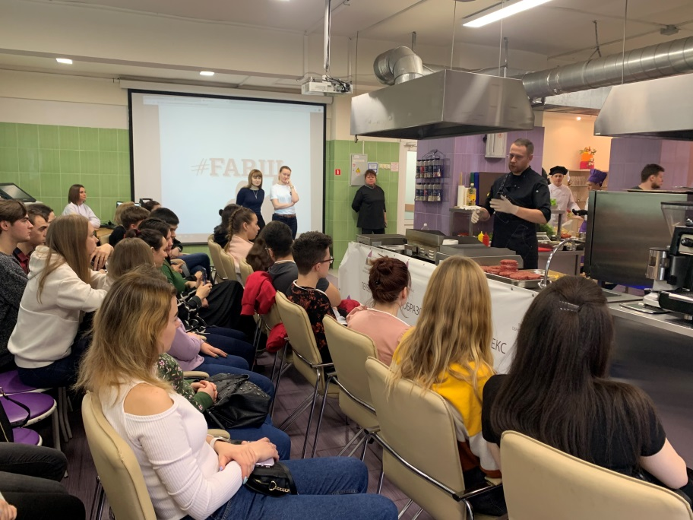
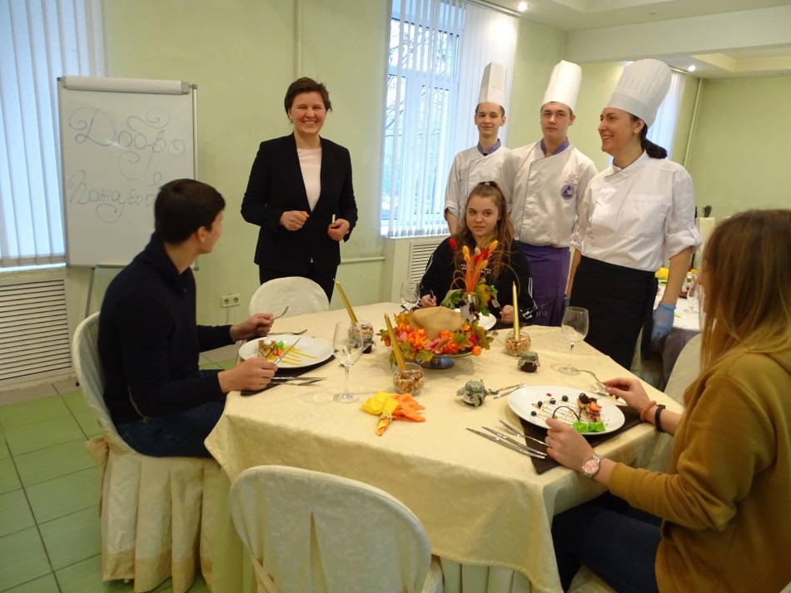
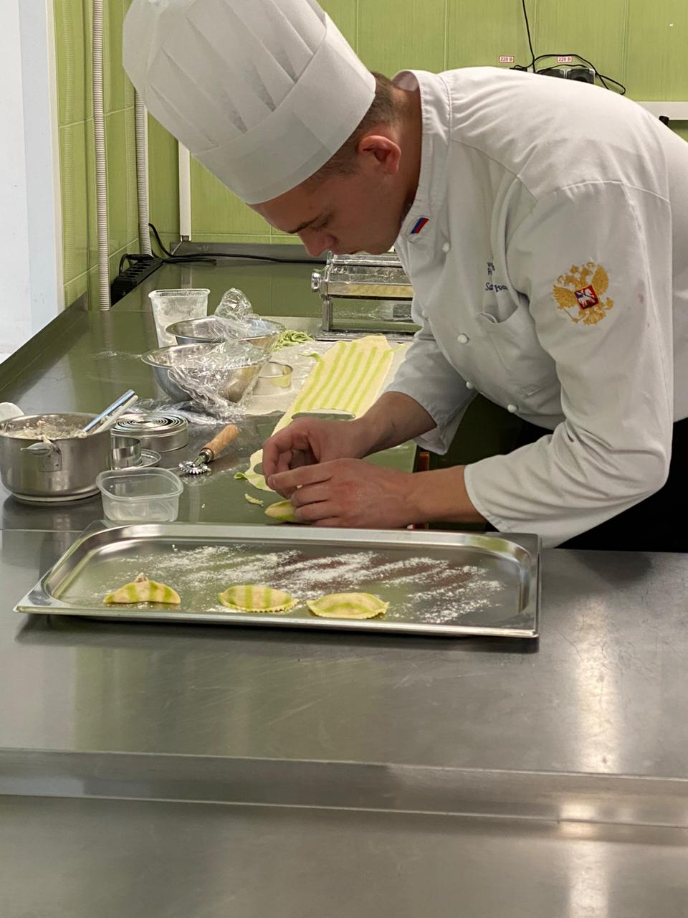
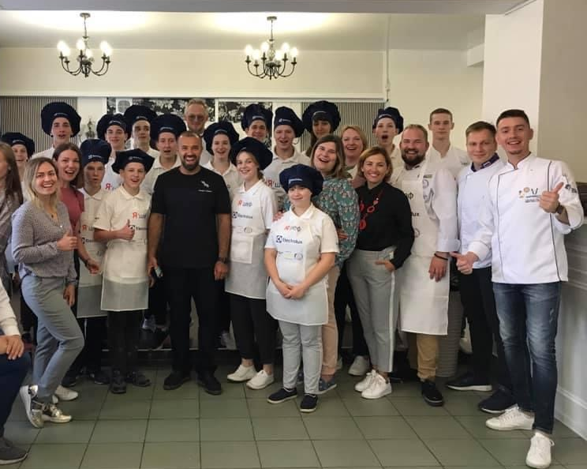
Мастер-классы от партнеров Комплекса
Мастер-классы от победителей чемпионатов Ворлдскиллс Россия

Slide 7
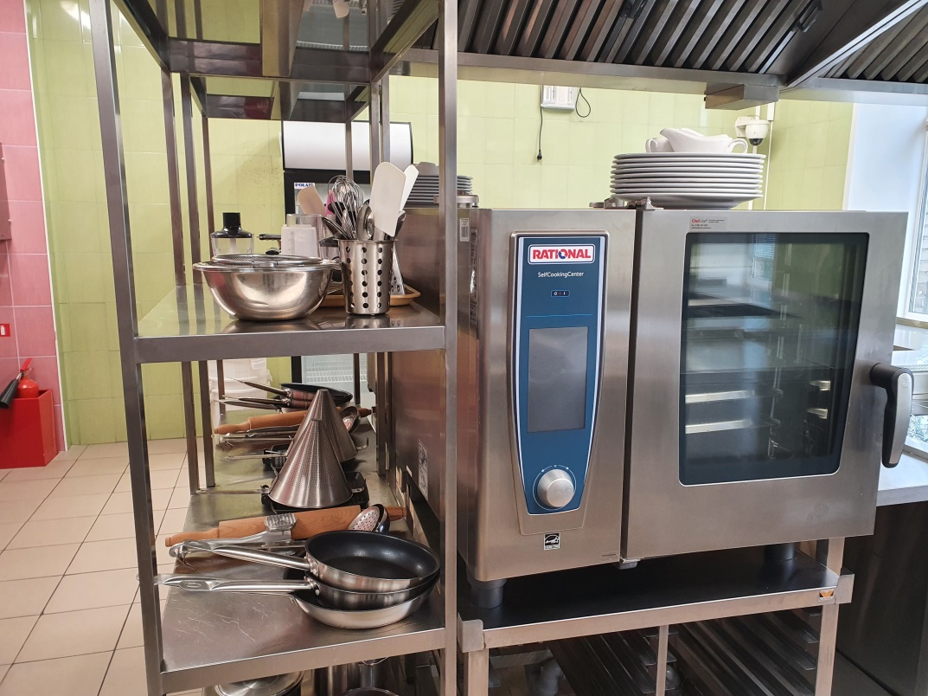
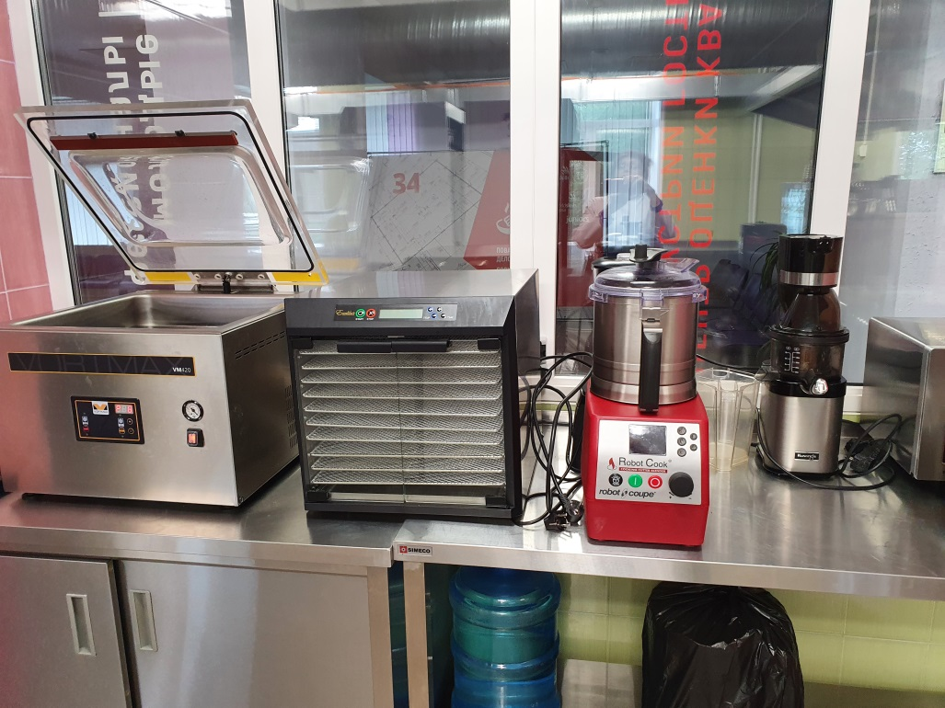
Оснащение учебного полигона по стандартам
Ворлдскиллс Россия в соответствии с ИЛ демонстрационного экзамена по компетенции Поварское дело

Slide 8
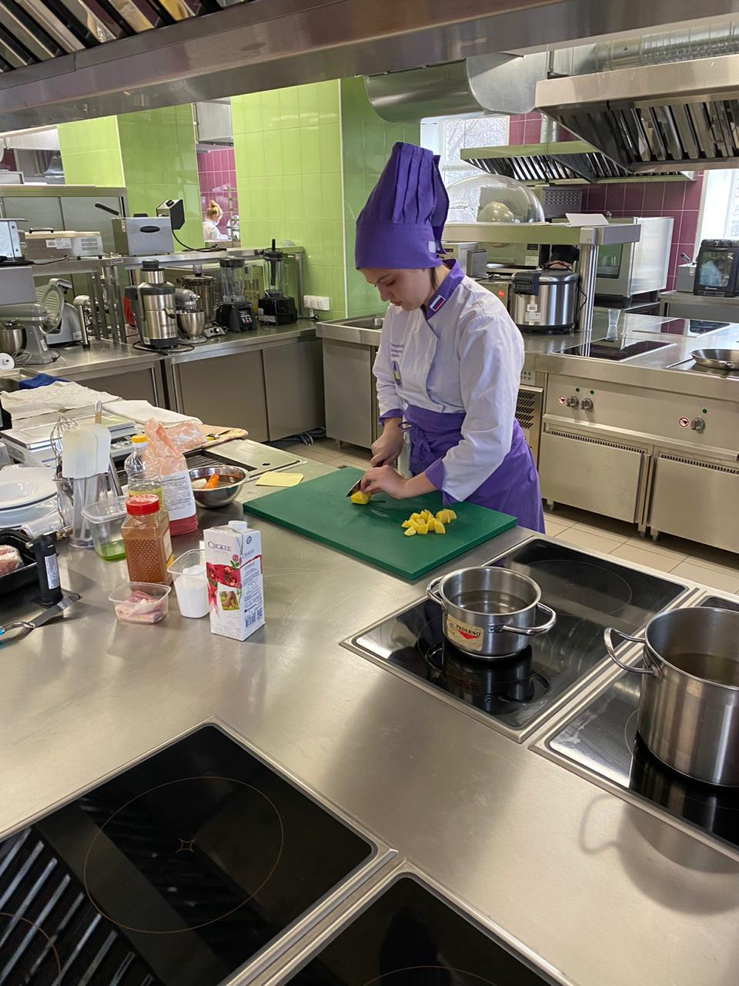
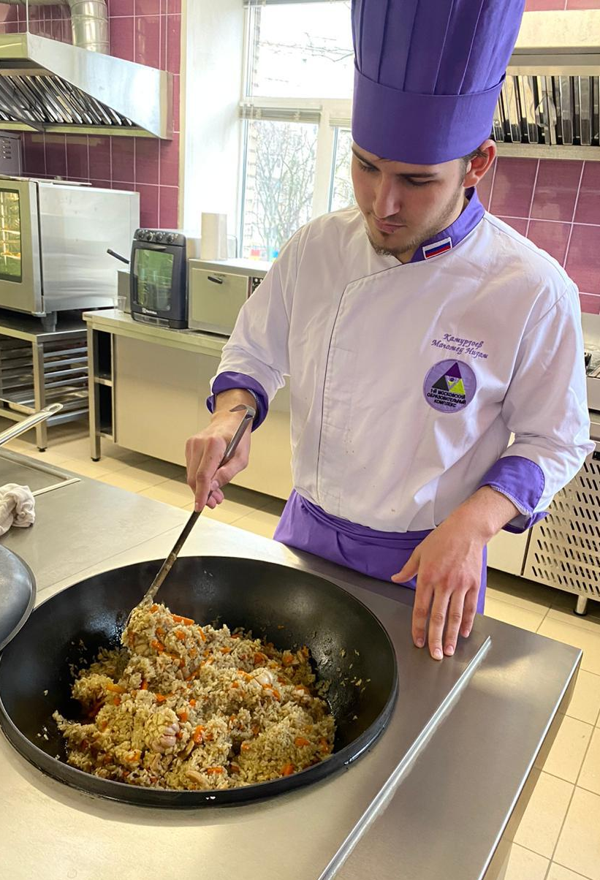
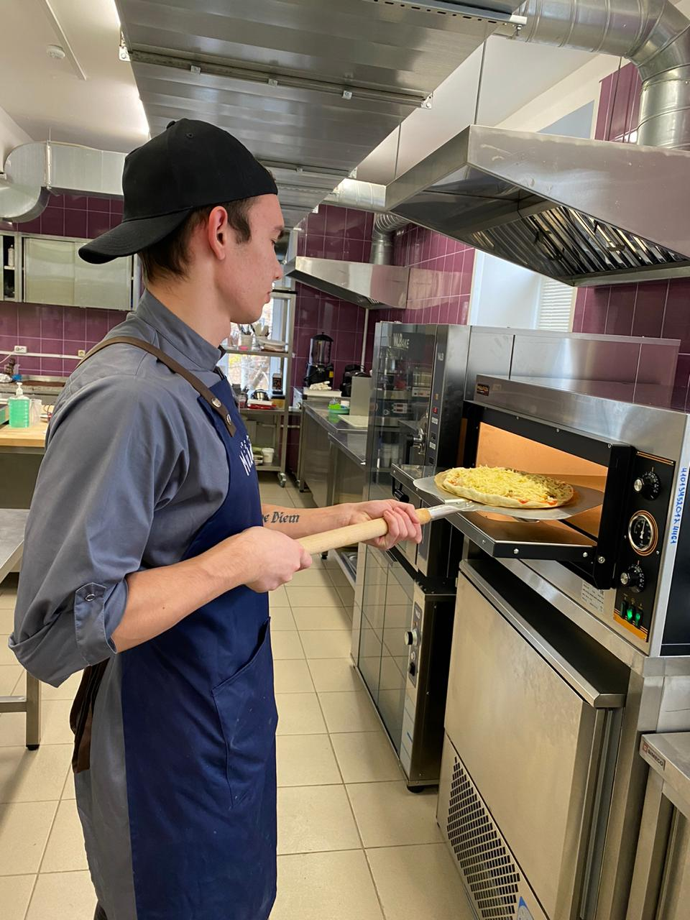
Организация учебной и
производственной практики
Работа в
индивидуальных боксах

